Slide 2
Веселка виникає через те, що сонячне проміння заломлюється у краплинках води, які залишаються у повітрі після дощу чи туману.

Slide 3
Давні народи різних країн світу наділяли веселку надзвичайними властивостями, скажімо, в Ірландії вважається, що в місці, де веселка торкається землі, леприкони ховають горщики із золотом. Давні греки вважали, що веселка – це дорога Іриди, посланниці між світами богів та людей.

Slide 4
1.Часто
2.Ослик
3.Жадав
4.З’їсти
5.Бочку
6.Солодких
7.Фруктів

Slide 5
Червоний колір — це сила і лють Марса, причому червоний колір має два основних значення, обидва з яких пов’язані з кров’ю. Це війна і любов.

Slide 6
Помаранчевий — більш теплий, позитивний колір, пов’язаний з радістю і оптимізмом.

Slide 7
Жовтий — колір сонця. Він же асоціюється з багатством, успіхом і процвітанням

Slide 8
Зелений — це природа, листя і трава — це колір здоров’я, ліки.

Slide 9
Блакитний — колір повітря та легкої води — струмків та річок. Підходить для тих, кому не вистачає свободи.

Slide 10
Синій — ще один водний колір, але пов’язаний вже з глибиною, з морями і озерами, з таємницею, прихованою в морських глибинах.

Slide 11
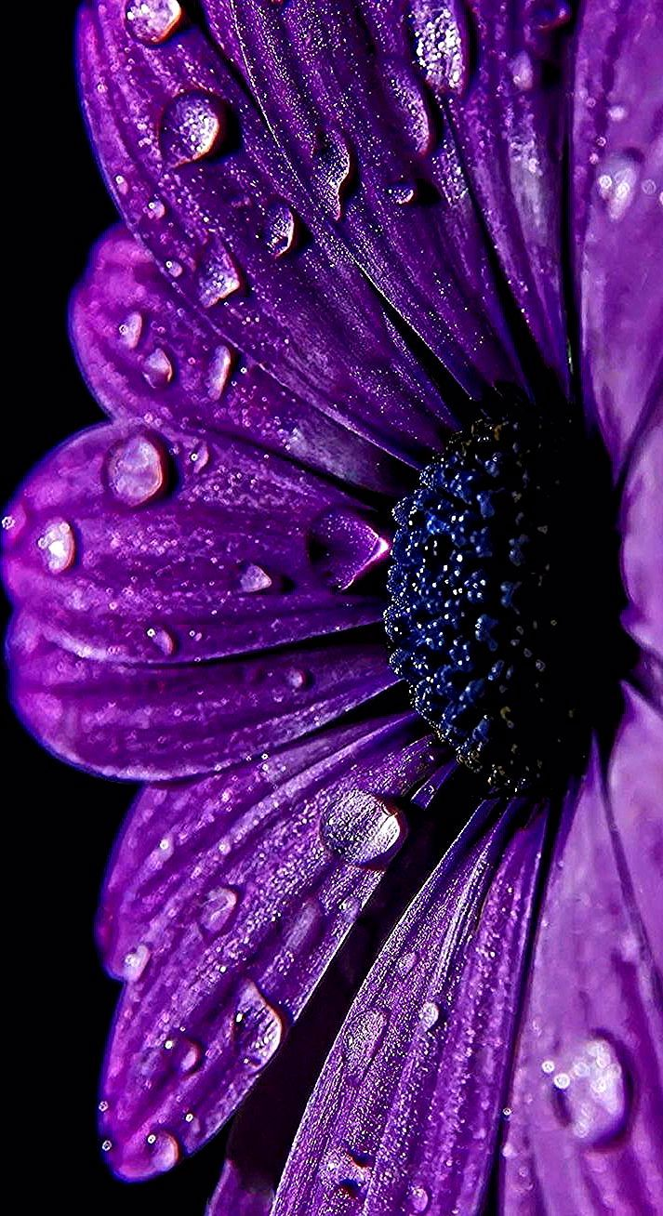
Фіолетовий. Цей колір завершує веселку. Фіолетова дуга завжди є найменшою і короткою. Його пов’язують із духовністю та спокоєм.

